Slide 1
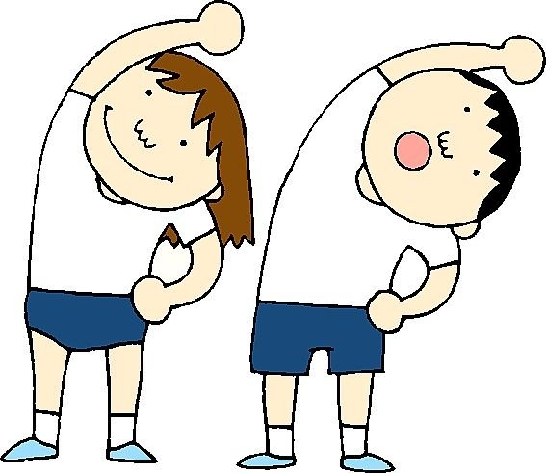
Strečink - Protahování

Slide 2
Flexibilita = pohyblivost
Schopnost pohybovat svaly a klouby v plném rozsahu
Mezi hlavní faktory ovlivňující pohyblivost patří:
konstituce kloubního spojení (tvar kloubu, napětí kloubního pouzdra)
vlastnosti kosterních svalů (elasticita, hypertrofie svalů, rozložení svalové tkáně, druh svalstva)
dostatečná síla svalů vykonávající pohyb v kloubu
řízení a regulace pohybu (souhra agonistů, antagonistů a synergistů)
individuální stav sportovce (věk, pohlaví, psychický stav, zdravotní stav, únava)
vnější podmínky (teplota okolí, denní doba, kvalita rozcvičení)

Slide 3
Flexibilita a strečink
Postupy pro rozvoj flexibility jsou obecně založeny na principech strečinku, metody určené k protahování svalů.
Strečinkem je ovlivňována především délka a pružnost svalů, svalové napětí a následně i funkční rozsah kloubů.
Snažíme se o dosažení optimální kloubní pohyblivosti, jednoho ze základních faktorů i pro optimální držení těla.
Dostatečná pohyblivost snižuje riziko natažení, natržení nebo dokonce přetržení svalů při nekoordinovaných pohybech nebo při velké fyzické zátěži.
Pro rozvoj pohyblivosti kombinovat uvolňovací, protahovací a posilovacích cvičení s hmotností vlastního těla.

Slide 4
Hypermobilita – nadměrná pohyblivost
Genetika / sporty - gymnastika, balet… / nadměrné protahování / onemocnění pojivové tkáně atd.
U žen - větší kloubní pohyblivost je zapříčiněna tím, že klouby žen jsou menší, a tak umožňují větší rozsah pohybu – hypermobilita.
U dětí - k největšímu nárůstu kloubní pohyblivosti dochází mezi osmým a dvanáctým rokem života. Pokud se u dětí nesprávným způsobem nadměrně rozvíjí kloubní pohyblivost před tímto obdobím, vzniká riziko poškození kloubů a vazů. Děti nemají ještě dostatečně pevné vazivo a kloubní pouzdra, proto násilné protahování může mít vážné důsledky. Nadměrné uvolnění kloubů a protažení vazů způsobuje hypermobilitu a často dochází k vymknutí kloubů.

Slide 5
Druhy strečinku
Aktivní / pasivní
Statický /dynamický
Balistický (švihový)
Rytmický, balanční …

Slide 6
Strečinkové metody
Statická metoda Boba Andersona
PIR – postizometrická relaxace
PNF - Propriceoptivní neuromuskulární facilitace
Holtova metoda 3-S
Opakovací metoda

Slide 7
Druhy strečinku
Statický strečink
Nejčastěji provozovaný druh strečinku stimulující rozvoj flexibility.
Při konkrétních cvičeních jde o zaujetí krajní polohy, v níž protahujeme zvolený sval či skupinu svalů, protažení provádíme v poloze, v níž cítíme mírný až velký tah.
Výdrž v dané poloze (společně s hlubokým dýcháním) je optimální po dobu cca 15-45 s.
Při extrémním protažení do „bolesti“ může dojít k poškození svalu nebo šlachy nikdy neprotahujeme do bolesti!!!

Slide 8
Postizometrická relaxace PIR
Využívá k ovlivnění svalů zkrácených, hypertonických či přetížených.
Tato metoda využívá fyziologického poznatku, že sval výrazně snižuje svoje napětí po silné izometrické kontrakci.
Sval nejprve lehce protáhneme (zhruba do 1/3 -2/3 vlastního protažení),
staticky zatížíme činností proti odporu 10s (cca20-25% síly),
sval cca 3s relaxuje,
následně sval staticky protahujeme po dobu 10 - 30 s., protažení by mělo být větší než v bodě 1).

Slide 9
Druhy strečinku
3. Dynamický strečink
Vztahuje se k protažení kontrolovanými, často také specifickými (z hlediska následné sportovní činnosti) pohyby bez výdrže v limitní poloze.
Využívá různě rychlé tělesné pohyby, které by měly vyvolat protažení.
Počet opakování 15 – 30x.
Nutné cvičit měkce - ne tedy trhaně a tvrdě!
Dynamickým strečinkem stimulujeme dynamickou flexibilitu.
Ze všech typů strečinku vychází jako nejméně účinný z hlediska rozvoje flexibility ale …

Slide 10
Zásady strečinku
V průběhu cvičení stále volně dýchat (nosem), nezadržovat dech, s výdechem vždy prohloubit protažení, zvětšit rozsah pohybu a zároveň uvolnit napětí ve svalech. Při výdrží prodýchat staženou oblast.
Cvičení provádět pomalu vedenými pohyby a s plným uvědoměním.
U statického strečinku nehmitat v krajní poloze.
Vždy cvičit do pocitu mírného tahu a příjemného napětí, nikdy by neměl nastat pocit bolesti.
Využívat reflexních mechanismů – při aktivaci nádech a pohled očí vzhůru, při inhibici výdech a pohled očí dolů – dosažení většího účinku protažení.
Zkrácené svaly protahovat po každé silové zátěži – optimálně s odstupem několika desítek minut až hodin.

Slide 11
Zásady strečinku
Nejdříve protahujeme méně flexibilní stranu těla.
Vědomě se soustředit na oblast, ve které chceme dosáhnout účinky protažení.
Volit cviky účelně tak, aby spěly k požadovanému kloubnímu rozsahu vzhledem k potřebám disciplíny.
Nevyužívat úzké spektrum cviků, pracovat s úhly a variantami cviků, tak aby nedošlo k automatizaci cviků.
Vždy cvičit s ohledem na dispozice cvičícího.
Pro tréninkový blok komplex 8 – 12 cvičení pro různé klouby.
Zásada cvičit méně, ale častěji.
Neprotahovat svaly, které jsou natržené či natažené!!!

Slide 12
Zranění
Natažení a natržení svalu, šlachy, hypermobilita…
Napínací reflex - automatická obranná reakce svalu na jeho rychlé a prudké protažení. Ve svalech a šlachách jsou umístěna svalová vřeténka - proprioreceptivní čidla, která hlídají svalové napětí a v případě ohrožení vyvolávají obranné reakce. Podnětem k podráždění svalového vřeténka je prudké a rychlé protažení svalu (např. uklouznutí, nekoordinovaný švih) na něž sval vzápětí reaguje svým stahem. Tímto mechanismem je zajištěno, aby se svalová vlákna neprotáhla více, než je jim fyziologicky dovoleno a nedošlo tak k natržení a poškození svalu. Základním rysem cíleného protahování je snaha zamezit vzniku napínacího reflexu.

Slide 13
Studie - statický x dynamický s.
Před výkonem se nedoporučuje statický s.:
Negativně ovlivňuje výkon, kde je důležitá především síla a rychlost.
Snižuje schopnost produkovat sílu.
snížení tuhosti svalově šlachových jednotek nebo snížení aktivace motorických jednotek v důsledku protahovacích procedur
Díky napínacímu reflexu dochází k reflexnímu stažení svalu.

Slide 14
Studie - statický x dynamický s.
Před výkonem se doporučuje dynamický s.:
V intenzivně aktivovaných svalech rychlejší kontrakce.
Produkce větší síly především vlivem zvýšené aktivace motorických jednotek.
Vyšší tepová frekvence, vyšší teplota jádra (bubínková teplota), vyšší aktivace nervové soustavy (EMG) vyšší výkonnost

Slide 15
Studie - statický x dynamický s.
Podle studie z r.2008 má dynamické protahování tato pozitivní hlediska:
nervové dráhy, které reagují na protahovací napětí, jsou při této metodě aktivovány silněji než při protahování statickém,
protahování probíhá často s větším soustředěním na daný cvik než u protažení statického,
rychlá síla ve svalech zůstává lépe uchovávána než u statické metody,
zlepšuje se koordinace uvnitř svalu,
kapiláry zůstanou při cvičení touto metodou zcela otevřené, a svaly tak mohou být průběžně prokrvovány.

Slide 16
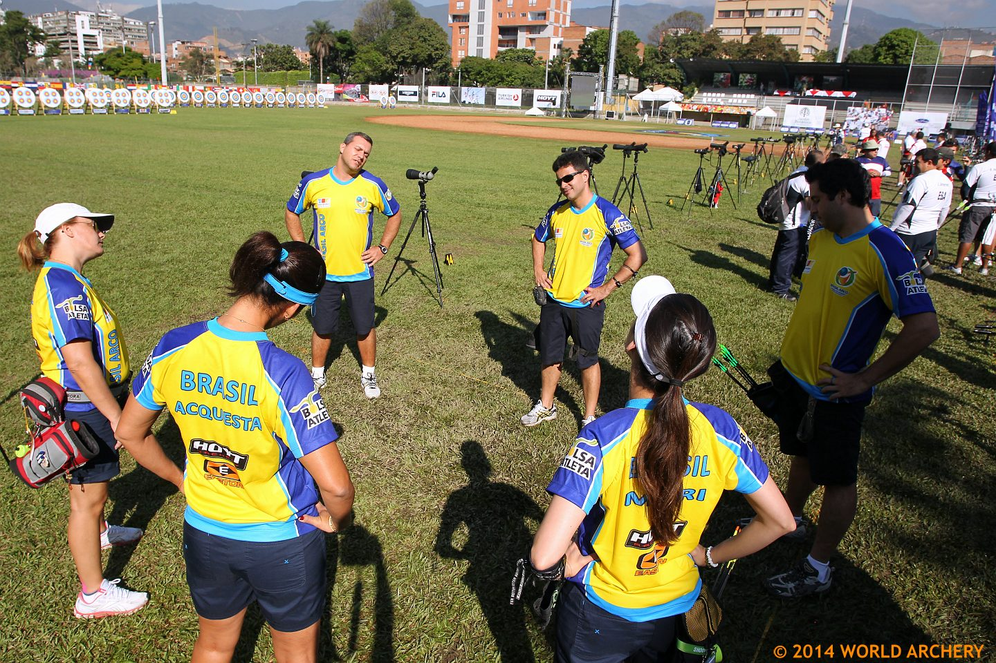

Slide 17
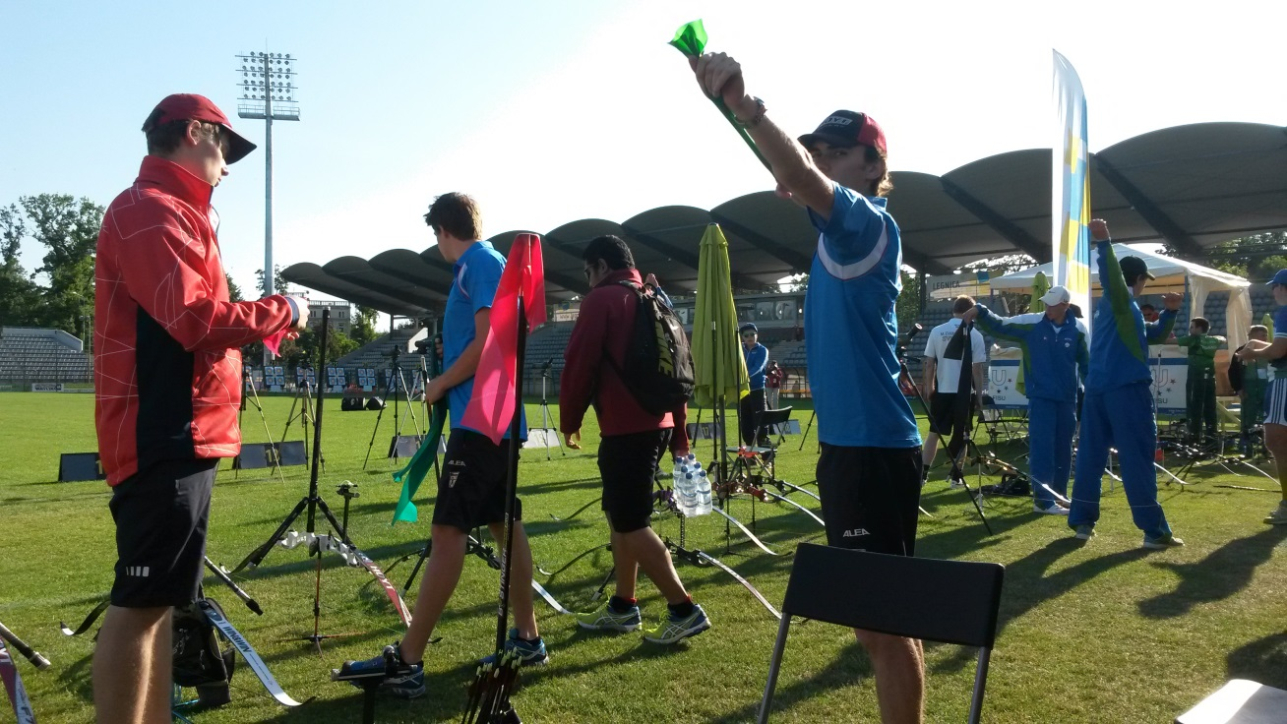

Slide 19
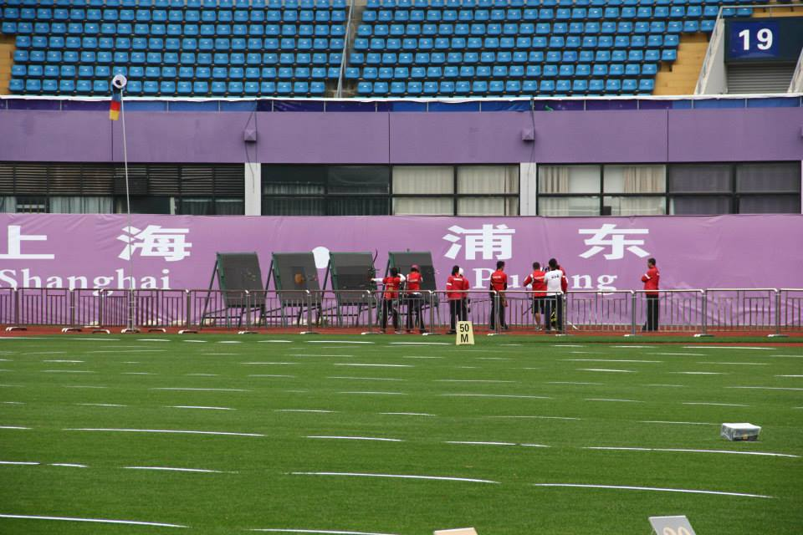

Slide 20
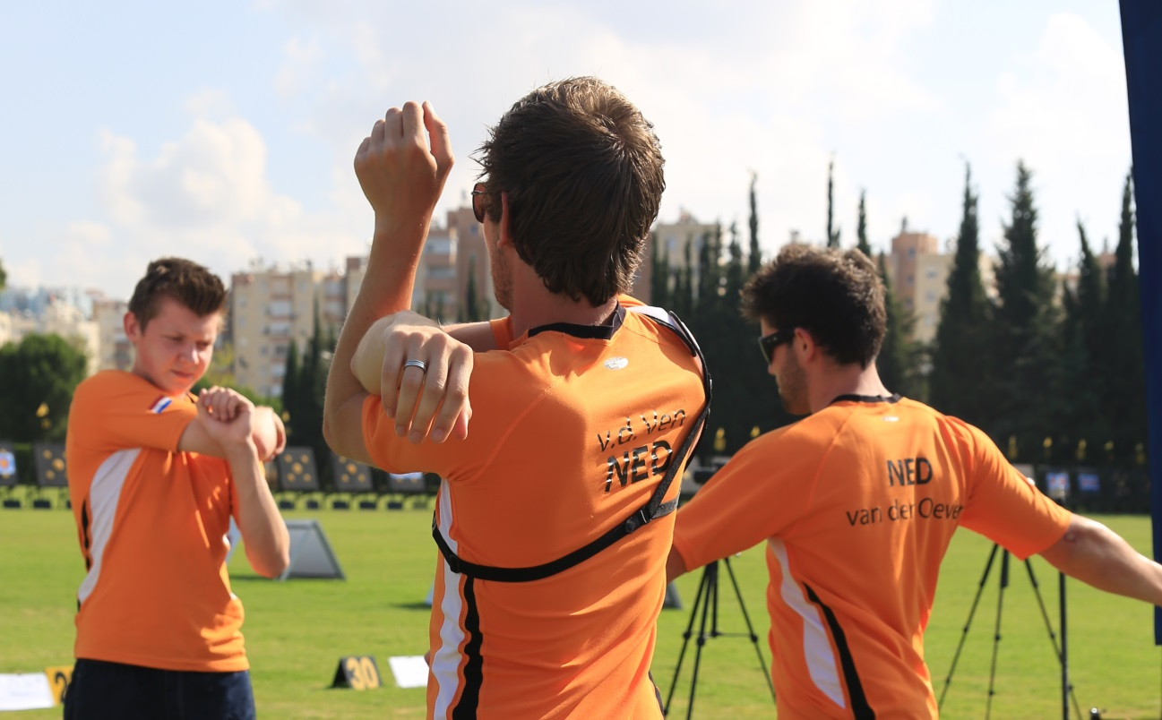

Slide 21
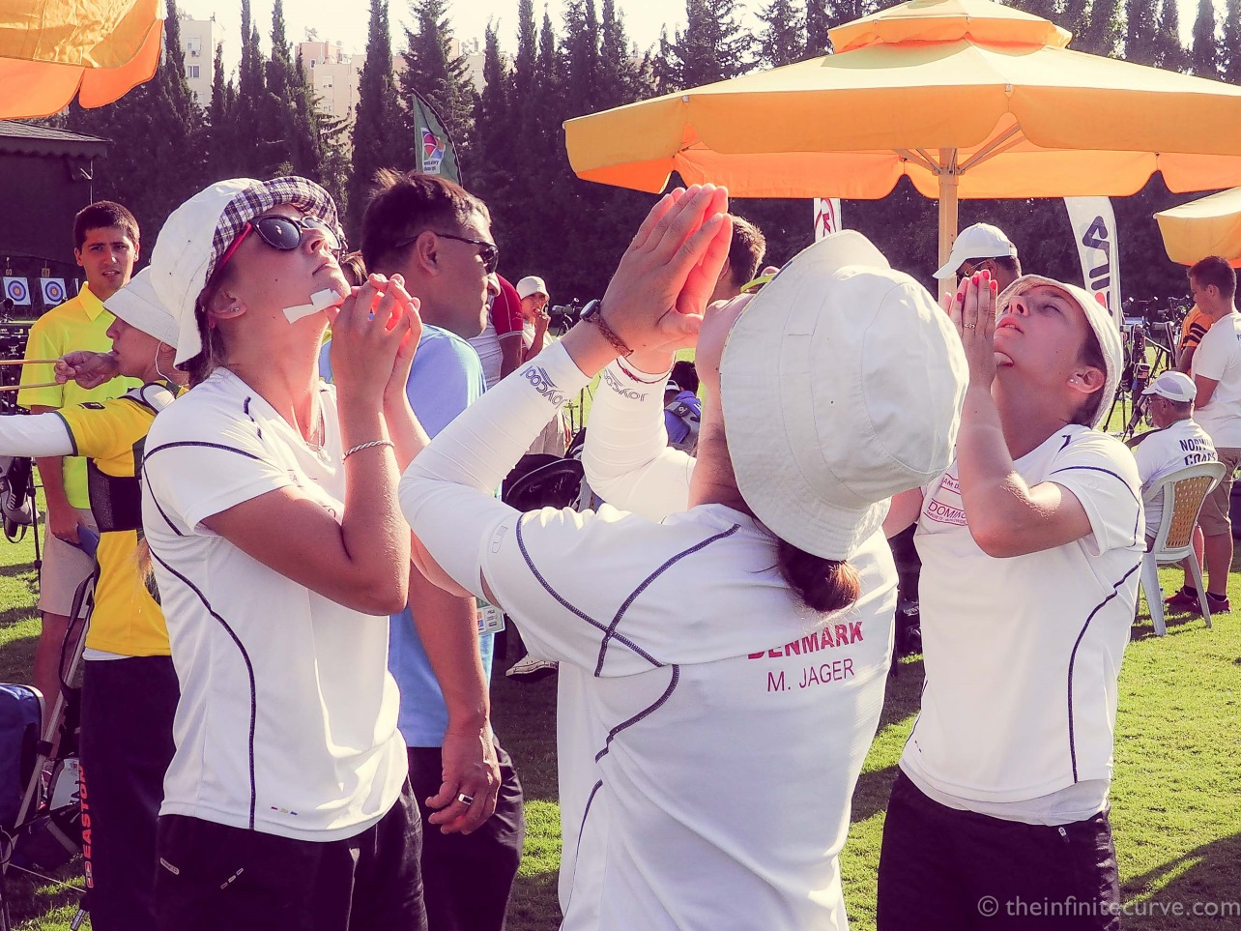

Slide 22
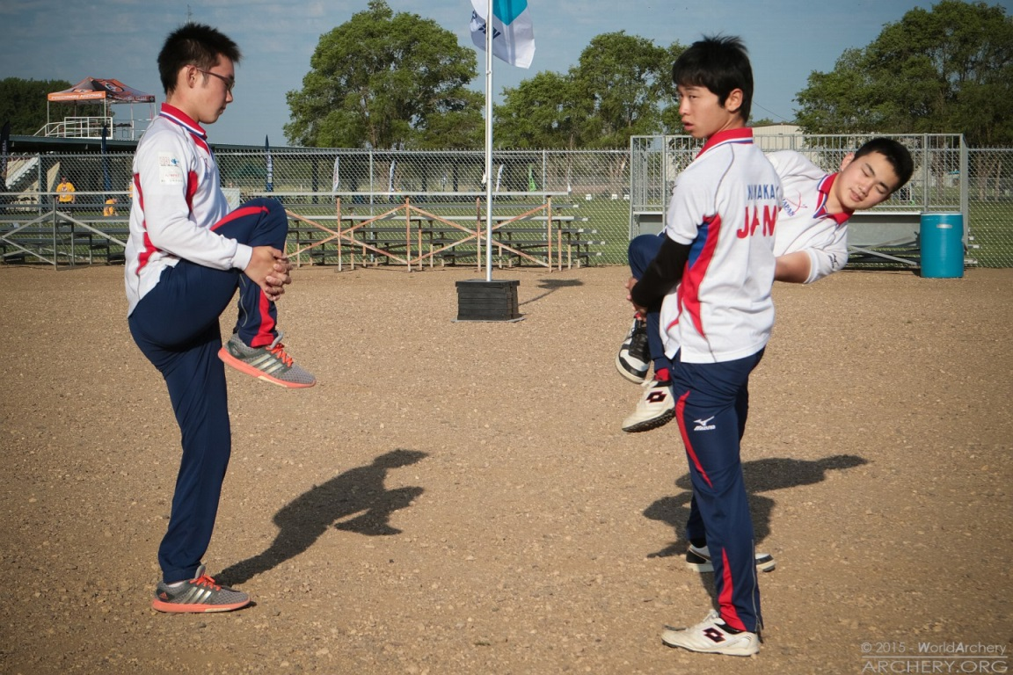

Slide 23
